Slide 1
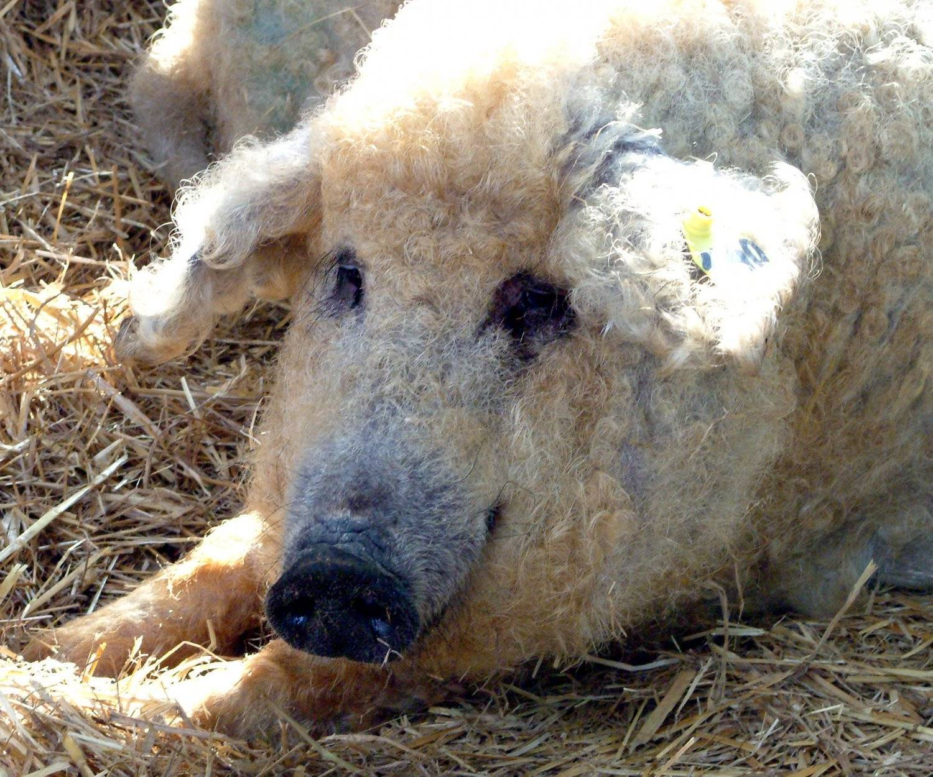
ПЛЕМФЕРМА «МАНГАЛИЦА»

Slide 2
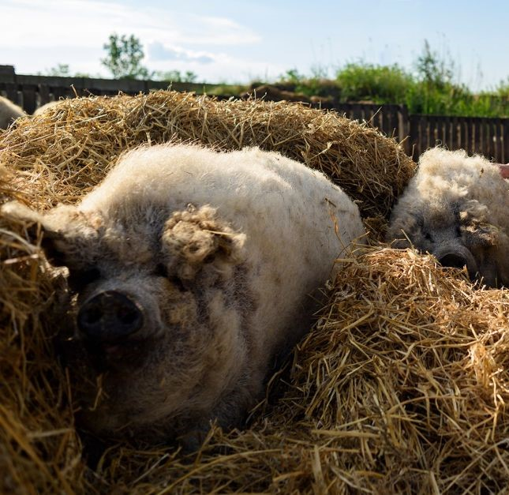
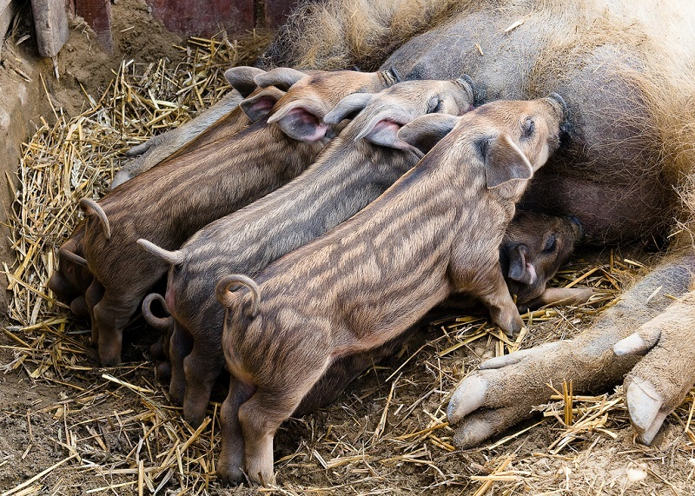
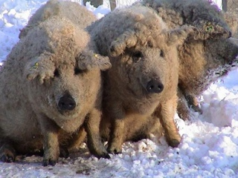
актуальность
Высокий потребительский спрос на продукцию и поросят. Сало и мясо используют для производства деликатесов, а поросят для скрещивания
Неприхотливая порода свиней с прекрасным здоровьем, крепким иммунитетом и высокой адаптивностью
Входит в группу т.н. травоядных свиней и наряду с традиционными кормами для откорма активно может использовать грубые корма (траву, сено, солому)

Slide 3
Целевая аудитория
Массовые клиенты, которые интересуются качественной мраморной свининой, салом и хамоном;
Кафе и рестораны;
Крестьянско-фермерские хозяйства, личные подсобные хозяйства, семейные фермы

Slide 4
проблема
Последние десятилетия массовая селекция и гибридизация свиней значительно ухудшила качество свинины
Крупные агрохолдинги из-за высокой концентрации поголовья подавляют естественный иммунитет свиней, что подрывает их здоровье
На внутреннем рынке недостаточное количество качественной продукции свиноводства: бекона, мраморной свинины, сала и хамона
После ухода с рынка России импортных компаний, в т.ч. и племенных хозяйств возникла необходимость создания собственных племенных репродукторов свиней разных пород – венгерская пуховая мангалица не исключение

Slide 5
Решение
Проанализировать рынок конкурентов и протестировать спрос на продукцию. Выявить плановый объем и точное направление производства
Приобрести (взять в аренду) землю и построить животноводческое помещение, закупить весь необходимый инвентарь
Подготовить бизнес-план предприятия, посчитать сколько и каких кормов нужно на первое время.
Рассчитать необходимое количество сотрудников и найти подходящие кандидатуры
Выбрать проверенных поставщиков маточного поголовья и хряков-производителей с подтверждающей документацией (племенные свидетельства)
Получить продукцию высокого качества и наладить переработку продукта
Заключить договор на поставку продукции в розничные сети, начать продажи через собственный магазин, эко-лавки, социальные сети, мессенджеры, авито, сети реализации фермерской продукции, кафе и рестораны

Slide 6
рынок
Есть ли в ПФО племенные предприятия? Какие породы они разводят?
Необходимость строгого отбора по племенным и породным качествам
На сколько востребована продукция – есть ли спрос
Необходимость импортозамещения производства деликатесов
В стане есть СГЦ, которые разводят основные породы свиней, но малочисленных пород они не касаются

Slide 7
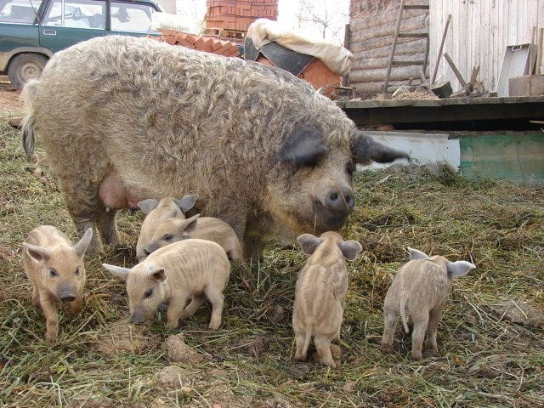
Спасибо за внимание!

